Slide 1
地区協議会
２０11～12年 熊澤年度

Slide 2
熊沢年度地区協議会

Slide 3
ご苦労様です
地区内７３クラブの指導者の皆さん！
ご歓迎申し上げます
地区協はクラブの指導者の方々のセミナー
主役は会長・幹事さんとクラブの委員長さん
地区ガバナー補佐、地区委員長さんは
効果的なクラブを作るためのお手伝い
Notes:
国際ロータリーは年度の変わり目によくこんな言葉を使います。
「次年度はあなたの年度です」 その通り次年度は本日参加された73クラブのリーダーの皆さんの手にゆだねられています。国際ロータリーはみなさんのクラブによって成り立っています。

Slide 4
未曾有の国難に見舞われた今、我々ロータリアンは何をなすべきか
災害を被られた被災地の
皆様に心からのお見舞いを
申し上げます

Slide 5
非常時下のロータリー活動
１００有余年の歴史の中でロータリーの存亡の危機はいくつもあった
第一次世界大戦、１９３０年の大恐慌、第２次世界大戦、日本はRIを脱退
官憲の弾圧厳しい中を札幌、小樽、函館ロータリークラブは、隠れキリシタンのように例会を続けた
何が彼らをそうさせたのか。

Slide 6
この天災・人災で多くの ロータリーアンは家やクラブを失う 我々は今日ここに無事、地区協議会を開催している 我々はクラブを失った仲間の分までロータリー活動に真摯に謙虚に取り組まなければならない

Slide 7
弱者に涙する心
我々は困難に直面した人のことを
知ったとき、心の動くのを感じる
その心のさざ波が奉仕の出発点
しかし次の瞬間、次の日、次の週
には自分自身の問題でそのことを
忘れてしまう
継続的な災害復興支援を

Slide 8
国家有事中のロータリー活動
ロータリアンは常にその国の忠実な
愛国者であることが何よりの義務である
(セントルイス国際大会決議43-14)
有事とは国家にとって非常事態まさに
東北関東大震災は有事そのもの
これから先、毎例会時に、たとえわずかの
金額でも自国の被災地を最優先に考え、長期
にわたる支援活動を続けよう

Slide 9
本日の研修の主題
RI理事会は地区協で取り上げる主題
として以下を推奨しています
RI 年次テーマ
地区 目標
クラブ会長の役割と責務
クラブと地区指導者との協力
クラブの管理運営

Slide 10
ガバナーの仕事はRIの
テーマ・重点方針を
自分の言葉に噛み砕いて
皆さんに話すこと
皆さんはそれを次年度の
活動計画に反映させること
Notes:
Rのリーダー RIのテーマ 方針を伝える伝達者 今やRI情報に希少価値なし
情報氾濫の時代 オンタイムに共有 昔は限られた人だけが情報を持っていた。
共有情報にどんな付加価値をつけるか 写真と絵画 一度頭の中で整理修正して

Slide 11
カルヤン・パネルジー RI会長のテーマ 2011-12
Reach within to Embrace Humanity
「こころの中を見つめよう
博愛を広げるために」

Slide 12
テーマに込められた仏教の心
2400年前にインドで生まれた大般若経
自分の中にわけ入って「真実の人間性」を
開発するのが「ほとけ」の心
人間の深い意識の層の中に「無意識層」が
あり「仏性」といえる
人の痛みと自分の痛みを知り、心の田を
耕す⇒「仏性」を磨く

Slide 13
暗い夜道の街灯の下で
亡くした大事なものを
探している

Slide 14
亡くしたものは何か
見える世界と見えない世界
現代は全てがカネに還元される社会
カネへ換算できない、慈しみ、思いやり
愛情、友情が分からなくなってしまう
「見える世界」と「見えない世界」の
回路をつなぎ直さなければならない

Slide 15
ロータリー本来の目的が薄れ RIの目的は組織拡大
組織を作った人の目的と作られた組織が
持つ目的とは必ずしも同じではい
ロータリーは心を求めるために生まれた
組織自体の目的の為に、組織を作った人
の目的が否定されることにもなりかねない
組織は組織を防衛するのであって、組織
を作ってきた哲学を防衛するのではない
Notes:
★組織を作る時の目的→さびしいから 友情の架け橋 親睦 善意 奉仕
組織の目的→組織の論理 自己増殖 目的は組織の拡大
★組織の目的のために組織を作った目的が否定される→決議２３-３４はRのバイブル それがRIと齟齬をきたす(自治権 研究室) He profits の否定
★Rの先達が開発したRの理念は顧みられなくなった。Rという組織はRの根本使命を達成するためにあるのに組織維持のためにRがある→ナンセンス
我々はどうすべきか。

Slide 16
ロータリーは共同体
ロータリーは 社交クラブという共同体
自然発生的なつながりで生まれ、会員
の満足と自己改善を目的とした組織
組織の目的よりも、会員それぞれが
ロータリーの目的を果たすことが重要
真の目的は人格の形成と実力の涵養
(第４回インスピレーション大会)

Slide 17
国際ロータリーのクラブ管理 の基本方針
第一に重要なことは、個人ロータリアンによる『ロータリーの綱領の推進』である
シェア―ローリーの意味
国際ロータリーの管理の根本原則は
加盟ロータリークラブの『実質的な自治』にある

Slide 18
昨今のロータリー運動の変遷 奉仕理念の研鑚より ボランティア団体へ移行 ロータリーを作った人の目的と ロータリー組織の目的は違う
Notes:
★ロータリー運動の目的は何ですか。人を作る運動。職業奉仕は金看板
そのためにRの綱領、２つのモットー、倫理訓、決議23-34、４つのテスト
国際Rは組織拡大のためにこれらを捨てようとしている
★組織を作った人の目的と組織の目的は違う
2004年に当時のグレン・エステスRI会長エレクトの「世界最大のNGOであるロータリー」という発言を聴いた際、私はまさしく国際ロータリーの終焉が間近いことを感じました。いつロータリーは奉仕理念の研鑽や職業奉仕の実践を捨てて、ボランティア組織に移行したのでしょうか。過去の規定審議会においてNGOに衣替えするような議案は一切提案された記録はありません。規定審議会における審議を経ずに、ロータリーの哲学である奉仕理念をRIが勝手に変更することを許すわけにはいきません。
ロータリー活動は単なる理念の提唱に止まらず、奉仕活動の実践が伴わなければならないことは決議23-34に明記されています。しかし、人道的な奉仕活動に専念するために、奉仕理念の研鑽や職業奉仕活動の実践を放棄してもよいという理由は通りません。
ロータリークラブをNGO組織だと定義して、その目的を人道的なボランティア活動だと考えれば、会員数が激減したクラブには存在価値はありません。ボランティア組織ならば、何よりもマンパワーが優先しますから、会員数が10名や20名のクラブでは、積極的なボランティア活動を期待することは不可能だからです。こういった弱小クラブでも何とかボランティア組織として自立させていくための最小限度の管理組織を想定したものが、RIが提唱したCLPなのです。言い換えれば、CLPとは「機能を喪失しているクラブ」乃至は「機能を喪失しかかっているクラブ」が、「人道的奉仕活動をするボランティア組織」として生き長らえるためのプランだとも言えます。

Slide 19
クラブはRIを思いRIはクラブを思う all is oneness /万有一如
すべてのものには「部分性」と「全体性」
が存在する」ということの認識
全体は個を思い個は全体を思う
クラブはRIを思いRIはクラブを思う
互いの立場を尊重しあう
すべては「一蓮托生」であるという深い
自覚が人間には求められている

Slide 20
クラブライフ
ロータリーは様々な矛盾を解決していか
ねばならない
「自分の利益と他人の利益」という矛盾した
二つの調和を図る人生哲学
忙しい職業生活の傍ら例会出席も厳しい
常にロータリーは二つの反するベクトルを持
つこれをみんなで解決してゆくのがクラブライ
フ。ロータリーとは私たちが心を合わせて心
を耕すこの上ない場所です

Slide 21
ロータリーの魅力の確認
ロータリーの優れた人生哲学とは何か
利己と利他との調和
エゴの克服
自分達の市や町に親身になる⇒社会奉仕
世界の人たちと親身になる⇒国際奉仕
世界中に良き友ができる
より優れた職業人になれる

Slide 22
ノーブレス・オブリージュ
人の上に立つ者の《高貴の義務》
『武士道』という本は約100年前にアメリカで新渡戸稲造によって出版された
『武士道』は選ばれた人に伴う義務
ロータリアンは選ばれた人→《倫理観》に裏打ちされた義務を負う
我々はエリートたる矜持を持とう
Notes:
新渡部稲造の武士道によると、武士という階層は社会のエリートであり、そのために常人を超えた厳しい倫理・滅私奉公を強いられました。
フランス語のノーブレスオブリージュも武士道に通じます。選ばれた者の義務、高貴の義務のことです。選ばれたものとはエリートのことです。同じくロータリーも本来はエリートの組織なのです。ロータリアンにも高い道徳・倫理感に裏打ちされた高貴の義務が付いています。
戦後の日本では、「平等主義」についての誤れる解釈からエリートといった選ばれた者に関して極めてネガティブで攻撃的ですらある理論が長い間大手を振ってまかり通ってきました。いわゆる「悪平等主義」の横行ですが、その結果上から下まで「赤信号みんなで渡れば怖くない」式の情けない状況になってしまいました。そして率先垂範する選ばれた身分の者がいなくなってしまったからです。
Rtnは推薦されてから、選考委員会で「人格、職業上及び社会的地位並びに一般的適格性を徹底的に調査」された上、さらに会員全員にこれを通知し、異議申し立てのない場合ここにはじめて入会が許される。こうして選ばれた人がどうしてエリートでないのでしょうか。昔の先輩が「エリート根性を捨てよ」といったのは「威張るな」「思い上がるな」という戒めで決して高貴の義務を軽んじたわけではありません。
武士道は西欧の騎士道に通ずるもの、アメリカに起源をもつロータリーは実業人の騎士道に他なりません。
毎年、毎年ポリオの寄付と会員増強ばかり、そのうえ100年に一度の不景気で、最近のロータリアンは自信を失いがちです。どうか皆さんは選ばれた者としての自信と矜持を持ってください。

Slide 23
クラブの皆さんで “RIテーマ” について是非話し合ってください
「心の中を見つめる」とは？ 「博愛」とはなにか

Slide 24
Strategic Plan
長期計画

Slide 25
長期計画の中核となる価値観
1.奉仕⇒世界理解と平和をもたらす。奉仕をす
るものに喜びを与える奉仕文化の創造
2.親睦⇒個人による個々の奉仕活動より協力して人類に奉仕。親睦は寛容
3.多様性⇒繁栄するクラブは職業分類を実践
4.高潔性⇒職場、地域社会で倫理の高揚
5.リーダーシップ⇒指導力を進展させる
これらの価値観は「ロータリーの綱領」
「4つのテスト」に反映されている

Slide 26
中核となる価値観と職業奉仕 ビチャイ・ラタクル元RI会長
100年間ロータリーを支えてきた中核的価値観
奉仕 親睦 多様性 高潔性 リーダーシップ
卓越した人道的・教育的プログラムで多大な成果を収めてきたが、大事なのを見失った
私たちが今、見失ったロータリーの独自性とは、もちろん職業奉仕
最初の難関はロータリアンに職業奉仕の本当の意味を理解してもらう事⇒2つの標語

Slide 27
基本に立ち返る：優先項目と目標
優先項目
クラブのサポート強化
人道的奉仕の重点化と増加
公共イメージと認知度の向上
中核となる価値観
奉仕 親睦 多様性 高潔性 リーダーシップ

Slide 28
ロータリー家族を広げる
新世代の 友人
新世代 の会員
ロータリーの協力者の友人
ロータリーの協力者
ロータリアンの友人の友人
ロータリアンの友人
学友の 友人
学友
Notes:
ロータリーのネットワークは、人脈を通じて大勢の人々に行き渡らせることのできる、強力な手段です。
ソーシャル・メディアという最近の傾向を利用すれば、ロータリアンの友人の友人にも参加を呼びかけ、影響力をさらに広げることができます。
<<クリックする>>
認知度、会員数、寄付者ベースが飛躍的に増えれば、結果として、強力なブランド・イメージがもたらされることを想像してみてください。
ロータリーの活動に対する認知度を高め、行動志向の組織であるという公共イメージを浸透させ、長期的には支援者と会員を増やすために、あらゆるレベルにおいて、ロータリー推進の機会が最大限に生かされているでしょうか。

Slide 29
長期計画の具体例
地域社会の人口を反映した、多様性の
ある会員組織を推進する
具体的な目標
2013年までに75%：25% （男：女）の割合にする
2013年までに クラブの平均年齢を5歳下げる
会員組織に地域の人口を反映させる

Slide 30
ご協力をお願いします
卓越した組織を目指す
刷新する
開かれた心を持つ
変化を導く
根拠を持つ
全員で協力する

Slide 31
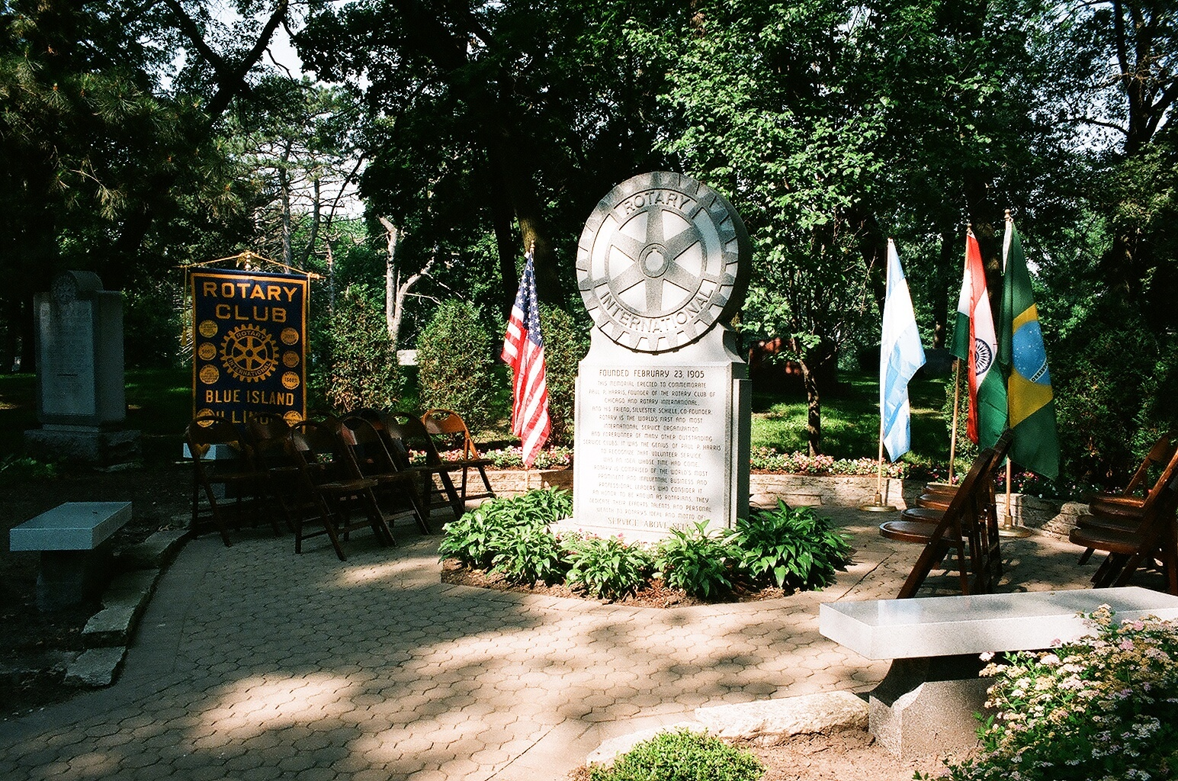
ご静聴ありがとうございました

